Slide 1
เทคนิคการสืบค้นเบื้องต้นโดยใช้ Google

Slide 2
หลักการค้นหา Google พื้นฐาน
Google – ทำการค้นหาข้อมูลจากเว็บไซต์ต่างๆ ได้เป็นจำนวนมาก และยังสามารถค้นหารูปภาพ (image) หรือวีดีโอได้ด้วย
เทคนิคในการสืบค้น : ให้เลือกใช้คำค้นที่จำเพาะเจาะจง และมีความหมายตรงกับข้อมูลที่ต้องการให้มากที่สุด
อาจใช้คำเดียว หรือหลายๆ คำก็ได้ เช่น bomb in Bangkok(โปรแกรมจะทำการค้นทุกคำ และเชื่อมด้วย AND โดยอัตโนมัติ)
การค้นคำในภาษาอังกฤษ จะพิมพ์อักษรตัวใหญ่หรือเล็กก็ได้ มีความหมายเท่ากัน
โปรแกรมจะไม่ค่อยสนใจคำประเภท common word เช่น a, an, the, in, on, of, under, at, to

Slide 3
หลักการค้นหา Google พื้นฐาน (2)
อาจบังคับการค้นเป็นวลี โดยการใส่เครื่องหมายคำพูด คร่อม เช่น “The lord of the ring the return of the king” จะได้ผลการค้นหาที่เฉพาะเจาะจงมากกว่าการค้นหาแบบปกติมาก เพราะการใส่เครื่องหมายคำพูดหมายความว่าเว็บไซต์ที่ทำการค้นหาจะต้องมีคำเหล่านี้ทุกคำ และต้องเรียงลำดับคำตามคำที่ค้นหาด้วย
Google ใช้ stemming technology ในการค้นคำอื่นๆ ที่มีความหมายใกล้เคียงกันกับคำที่พิมพ์เข้าไป เช่น ถ้าค้นคำว่า dietary foods จะได้ผลการค้นที่ใช้คำว่า diet, diets และ food ด้วยเช่นกัน
ถ้าไม่ต้องการให้คำใด ให้ใส่เครื่องหมาย – (ลบ) นำหน้าคำนั้น เช่น ต้องการหาคำว่า virus ที่เป็นเชื้อไวรัสไม่ใช่ไวรัสคอมพิวเตอร์ ให้ค้นหาว่า visus -computer

Slide 4
หลักการค้นหา Google พื้นฐาน (3)
นอกจากการค้นแบบ Basic Search แล้ว อาจเลือกใช้ Advanced Search (ค้นหาอย่างละเอียด) เพื่อช่วยให้การค้นเป็นไปอย่างมีประสิทธิภาพมากขึ้น
ในกรณีที่ต้องการให้ค้นคำใดคำหนึ่งก็ได้ ให้ใช้ OR เชื่อมคำ (พิมพ์ด้วยอักษรตัวใหญ่) เช่น
“travel guide” hongkong OR singapore

Slide 5
เทคนิคการค้นหาข้อมูลจากเว็บไซต์ที่ต้องการ
การระบุให้ค้นเฉพาะภายใน domain ที่ต้องการเท่านั้น ให้ใช้ site:<domain name>
เช่น ต้องการค้นหาสาขาวิชาเทคโนโลยีการผลิตพืชมหาวิทยาลัยแม่โจ้-แพร่
เทคโนโลยีการผลิตพืช site:www.phrae.mju.ac.th

Slide 7
เทคนิคการค้น Google เกี่ยวกับตัวเลข
การค้นข้อมูลตัวเลข เงิน ระยะทาง หรือระยะเวลา ภายในช่วงที่ต้องการ ให้ใช้ <ตัวเลขแรก>..<ตัวเลขสุดท้าย> ตัวอย่างเช่น ต้องการจะค้นหาประวัติศาสตร์ประเทศสยามที่อยู่ระหว่างปี 1300 จนถึงปี 1800
The Kingdom of Siam 1300..1800
(ควรระบุหน่วยนับของตัวเลขด้วย เช่น $, kg, km จะทำให้ผลการค้นแม่นยำมากขึ้น)

Slide 8
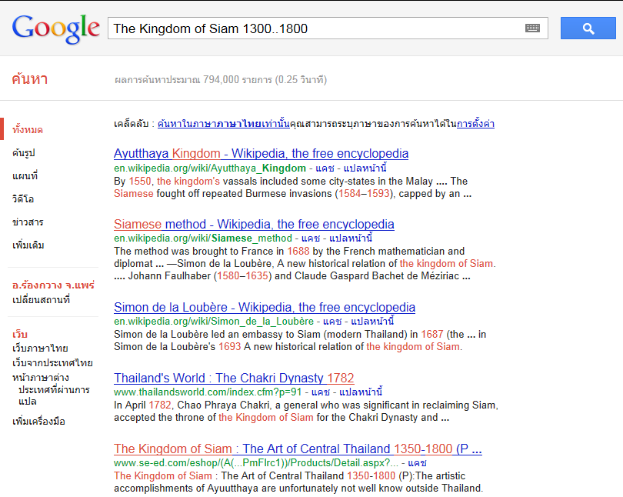

Slide 9
การคำนวณเบื้องต้นโดย Google
Google สามารถใช้เป็นเครื่องคิดเลขได้ด้วย ตัวอย่างเช่น 100/2 หรือ 10^5 โดยใช้เครื่องหมาย + - * / ^ %
การแปลงหน่วย เช่น ต้องการแปลงหน่วย mile เป็น kilometer, แปลงหน่วย pound เป็น kilogram หรือแปลง Megabyte เป็น Gigabyte

Slide 14
การแปลงอัตราเงิน
ถามอัตราแลกเปลี่ยนเงินตราจากต่างประเทศ
เช่น หากต้องการทราบว่า100$ เท่ากับกี่บาทไทย
100 US dollar in Thai baht
หรือหากต้องทราบอัตราการแลกเปลี่ยนเงิน US dollar และเงินบาทไทย
currency of USD in Thai baht

Slide 17
การค้นหาคำจำกัดความ
ถามความหมาย ศัพท์เฉพาะหรือคำจำกัดความของคำศัพท์ (definition) ใช้คำว่า define: <คำค้น>
ตัวอย่างเช่น ต้องการค้นหาคำจำกัดความของคำว่า Nanotechnology
define: nanotechnology

Slide 19
การค้นหาไฟล์
การค้นหาข้อมูลจากไฟล์ชนิดอื่นๆ (file type) เช่น pdf, ppt, xls, doc, ให้ใช้ filetype:[extension] ตัวอย่างเช่น
พ.ร.บ.คอมพิวเตอร์ filetype:pdf

Slide 21
การใช้ระบบแปลภาษา Google Translate

Slide 22
ฟังเสียงภาษาต้นฉบับ
ฟังเสียงภาษาที่แปลแล้ว

